Slide 1
U svijetu likovnih umjetnosti 4
Vasilij Vasiljević Kandinski

Slide 2
Vasilij Vasiljević Kandinski
- Rođen u Moskvi, 16. prosinca 1866. umro 13. prosinca 1944.), ruski slikar. * - Jedan je od važnijih slikara 20. stoljeća. - Za vrijeme školovanje je pohađao i školu slikanja.
Nakon mature 1885. je studirao pravo, ekonomiju i etnologiju na Univerzitetu Lomonossov. Za vrijeme studija slikao je i posjećivao izložbe.
- Nakon što je 1895. posjetio izložbu francuskih impresionista, Kandinski je odlučio postati slikar.
Kandinsky je pokušavao svaki motiv slikati tehnikom koja mu odgovara. To je posebno vidljivo u slikama čiji su motivi folklorističke prirode iz njegovog ruskog zavičaja.
On ne slika dugim pokretima kista koji su dinamični već više u pointilitičkom stilu, strogo geometrijski i ornamentalno, slično kao u ruskoj narodnoj umjetnost

Slide 3
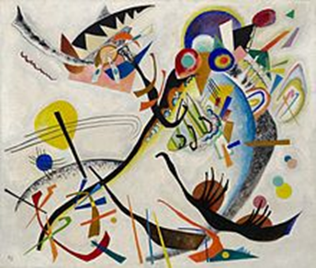
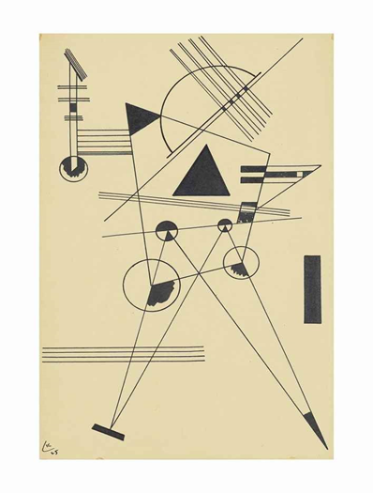
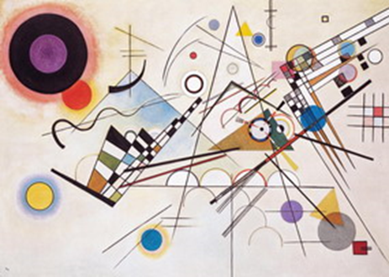
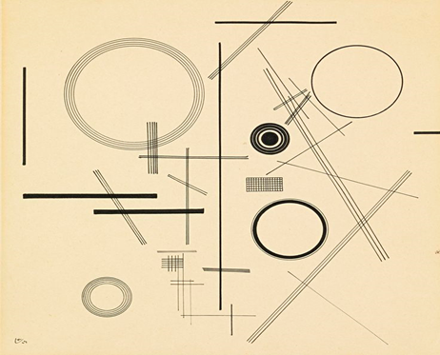
Umjetnička djela Kandinskog:

Slide 4
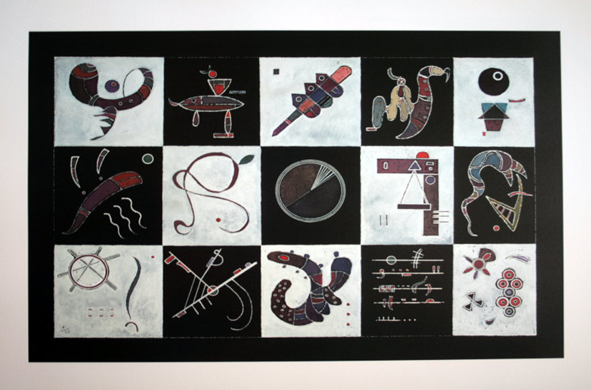
Slikamo po uzoru na Kandinskog
Kandinsky: Fifteen, 1959. Fine Art Print

Slide 5
Zadatak
Uzmi crni i bijeli papir
Bijeli papir presavij na pola i izreži, polovine papira ponovno presavij na pola i izreži, ponavljaj postupak dok ne dobiješ 8 pravokutnika
Bijele pravokutnike zalijepi na crni papir
Na crnom pravokutniku crtaj slova po vlastitom izboru bijelom temperom i tankim kistom
Na bijelom pravokutniku crtaj slova po vlastitom izboru tušom ili crnim flomasterom
Likovni problem: akromatske boje, kompozicija oblika, kontrast crno- bijelo
Likovni motiv: slova
Likovna tehnika: flomaster, tuš i bijela tempera

